Slide 1
数据新闻
理论与实务
DATA JOURNALISIM
认识数据新闻 | 生产与运营 | 选题与策划 | 数据收集 |
数据分析 | 可视化 | 制作与发布 | 未来

Slide 2
5
第五章
数据新闻的数据分析
本章主要介绍数据的质量鉴别、数据的新闻价值挖掘、数据的分析与应用相关知识，使学生能够全面理解和掌握数据新闻的核心分析方法。学习目标是在数据完整性、有效性、准确性、时效性、一致性、唯一性等方面具备敏锐的鉴别能力，学会在数据对比、联系和综合中发现数据的新闻价值。通过案例分析，学生将学习如何运用数据清洗、集成、变换、规约等预处理技术，熟悉常见的数据分析方法，最终能够在数据新闻实操中有效应用这些技术，提升数据新闻的质量和影响力。

Slide 3
第五章 数据分析
数据的质量鉴别
数据的新闻价值挖掘
数据的分析与应用
数据的完整性
数据的有效性
数据的准确性
数据的时效性
数据的一致性
数据的唯一性
在数据对比中发现新闻价值
在数据联系中发现新闻价值
在数据综合中发现新闻价值
数据预处理
数据分析

Slide 4
01 数据的质量鉴别（完整性）
数据的完整性
数据集要包含所需的全部信息，涵盖研究对象的所有方面。在数据新闻中，确保数据的完整性至关重要。完整的数据能够提供更加全面、准确的视角，增加数据新闻的准确性和可信度。数据的完整性主要包括数据字段的完整性和记录的完整性。数据的完整性是数据质量的基石。

Slide 5
01 数据的质量鉴别（完整性）
01
02
03
数据来源
数据采集方式
数据的准确度
● 查看数据的来源和发布机构。
（权威的数据来源通常拥有严格的数据收集和验证流程，包括政府部门、独立的研究机构、知名的调查和统计机构。）
● 比较多个独立的数据源。注意不同来源的数据是否存在差异。
● 与数据可靠性挂钩。若是调查数据，需要查看调查的方法和样本的规模。
● 评估数据采集过程中可能存在的偏差或错误，如是否存在主观性或偏向性，是否有可能导致数据失真。
● 检查数据是否存在重复值、缺失值、异常值等问题，通过数据清洗和处理进行修正，包括清除重复数据、修正错误数据、填补缺失值等。

Slide 6
01 数据的质量鉴别（完整性）
04
05
专家意见和背景调查
探索数据本身
● 咨询相关领域的专家，或邀请相关机构对数据的可靠性进行评估。
● 进行背景调查，了解数据背后的故事。
● 使用数据可视化工具和探索性分析技术，查看数据的分布、趋势和异常情况。
● 运用统计分析方法对数据进行分析，验证数据的一致性和合理性。

Slide 7
01 数据的质量鉴别（有效性）
数据的有效性
数据要真实地反映所要研究的对象或现象，与研究主题具有相关性。在数据新闻中，我们需要确保使用的数据是有效的，即数据能够准确地反映社会现象或事件的真实情况，避免因使用无效数据而导致的误导性结论。有效的数据分析有利于我们提供更准确、更客观的新闻报道和分析观点。

Slide 8
01 数据的质量鉴别（有效性）
数据与研究对象的相关性
数据采集方法的合理性
确保数据与我们关注的研究对象或主题相关。只有当数据与研究对象或主题相关，才能提供有效信息。
数据的采集过程可能涉及调查、观测等工作。需要确保采集方法是符合科学标准和数据质量要求的。
01
02
数据的代表性
数据来源的可信度
数据集具有代表性，应反映整体，避免个别或特殊情况影响，否则结论可能失真。
评估数据来源的可信度和权威性。
只有源头数据可靠，才能保证数据的有效性。
03
04

Slide 9
01 数据的质量鉴别（准确性）
数据的准确性
真实性是新闻的生命。数据的准确性是确保数据新闻真实性的基本要点，它直接影响着我们对事实的理解和对新闻事件的报道。在数据新闻中，数据的准确性具有重要意义，影响着新闻的可信度、影响力和公信力。准确的数据能够为数据新闻报道提供有力支撑，提高新闻报道的说服力。

Slide 10
01 数据的质量鉴别（准确性）
数据来源的可靠性
数据采集方法的验证
数据的核实和对比
异常值的识别和处理
考虑数据的来源是否可靠和权威。数据可能来自政府机构、独立调查机构等。需要确保这些机构的数据收集和发布过程是符合标准的。
了解数据采集的具体方法和过程，确保采集方法是合理的、可靠的。如果数据是通过调查、观察或传感器收集的，我们就需要验证这些数据采集方法的科学性和可靠性。
可以将自己获得的数据与其他来源的数据进行对比，看是否存在差异或矛盾。同时可以查找相关文献，验证数据的准确性。
在数据分析过程中，需要注意识别和处理异常值和错误数据。异常值可能是对真实情况进行记录时出现了差错，也有可能是随意编造的数据。

Slide 11
01 数据的质量鉴别（时效性）
数据的时效性
即数据与分析时点的相关性，数据应反映最新的情况和变化。数据新闻的时效性对于准确报道和分析社会现象、事件的发展趋势至关重要。要确保使用的数据是最新的，以避免基于过时数据得出的结论不符合当前的实际情况。数据的时效性能够提高报道的及时性和针对性，增强受众对于新闻的关注度和信任度。

Slide 12
01 数据的质量鉴别（时效性）
查看数据的更新频率，了解数据是定期更新（某些社会指标和调查数据）还是实时更新（如天气、股市等）。
数据更新频率
如果数据有最新的版本或补充数据，应该优先选择使用最新数据。
（可以联系数据提供机构联系或查看官方发布的资料）
最新数据获取
比较历史数据和当前数据，观察数据变化的趋势。
（若数据长期没有变化或者出现急剧变化，需要进一步了解背后原因）
比较历史数据
考虑数据是否与当前的社会事件或发展趋势有关联。
（若有特定事件影响了数据时效性，需要在分析时进行说明。）
事件关联性

Slide 13
01 数据的质量鉴别（一致性）
数据的一致性
数据的一致性是指在不同数据来源或数据集之间，同一数据字段的值应该是相同的。在数据新闻中，确保数据的一致性非常重要，不一致的数据可能会导致混淆或产生误导性的结论。在数据新闻中，保持数据一致性是确保我们的报道和分析基于可靠数据的重要步骤。

Slide 14
01 数据的质量鉴别（一致性）
01
字段定义和解释
确保所有数据字段都有明确定义和解释。不同数据来源对于字段的定义可能有所不同，需要明确每个字段的含义和使用方式。
02
数据标准化
整合数据之前，需对数据进行标准化处理，确保不同数据来源的数据格式、单位和命名一致。
（如统一日期格式、货币单位等）
03
数据对比和验证
对不同数据来源的相同字段进行对比和验证。（可通过创建数据一致性检查程序或者手动检查）
04
数据清洗和合并
清洗数据时，需要识别并解决数据不一致的问题。（如大小写不一致、拼写错误等）
在合并数据时，需要确保相同字段的单位是一致的。

Slide 15
01 数据的质量鉴别（唯一性）
数据的唯一性
数据的唯一性是指数据集中存在重复或冗余的数据。在数据新闻中，保持数据的唯一性非常重要。重复或冗余的数据可能导致分析结果失真或产生误导性的结论。保持数据一致性是确保我们的报道和分析基于可靠数据的重要步骤。

Slide 16
01 数据的质量鉴别（唯一性）
数据去重
唯一标识
比较和验证
合并和整合
检查数据集中是否存在重复的数据或记录，及时进行数据去重处理。
检查数据集中是否有唯一标识字段，确保这些唯一标识字段没有重复值。
对数据集中不同字段进行比较和验证，确保相同标识的数据在其他字段上的值一致。
整合不同数据源或数据集时，要注意重复数据的合并处理，避免数据重复或冗余。

Slide 17
02 数据的新闻价值挖掘
数据新闻不仅仅是数据集的汇总和可视化呈现，它通过将数据和新闻内容有机结合，挖掘多维数据背后的新闻事实，为受众提供更深入的理解和洞察。数据的新闻价值挖掘不仅是技术层面的操作，而且是对社会现象、事件背后深层次原因的探究和解读。
01
在数据对比中发现新闻价值：
差异、变化、排名
02
在数据联系中发现新闻价值：
网络、探索、相关性
03
在数据综合中发现新闻价值：
范围、规模、趋势

Slide 18
02 数据的新闻价值挖掘
数据对比
数据对比是发现新闻价值的关键手段之一。通过对比不同数据集或时间点的数据，我们可以发现其中的差异、变化和排名情况，从而揭示社会现象的多样性和发展趋势，挖掘数据中蕴含的新闻故事的切入点，发掘隐藏在数据背后的信息，为受众呈现更加丰富和全面的新闻事实。

Slide 19
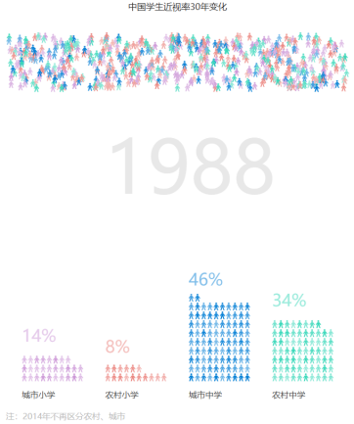
02 数据的新闻价值挖掘
在数据对比中发现新闻价值：差异
●数据差异与新闻价值
差异指的是不同地区、不同群体或不同时间点之间的数据差异，这种差异往往蕴含着新闻价值和潜力。
●数据差异引发深入分析
标题通常会包含“差异”“不同”“对比”等关键词。发现数据差异可以引发人们对问题和现象的兴趣和关注。深入探究“为什么”揭示背后的原因，如地区差异、群体区别等。
●明确数据范围的重要性
明确数据范围至关重要，如地区差异、时间跨度，避免误解，使信息解读更准确。
财新网
《“眼镜大国”养成记》节选

Slide 20
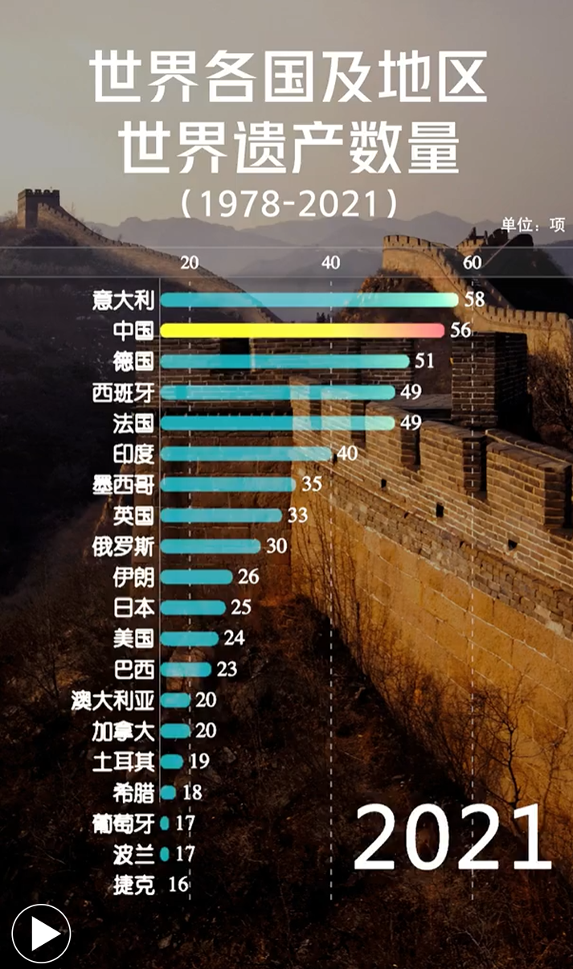
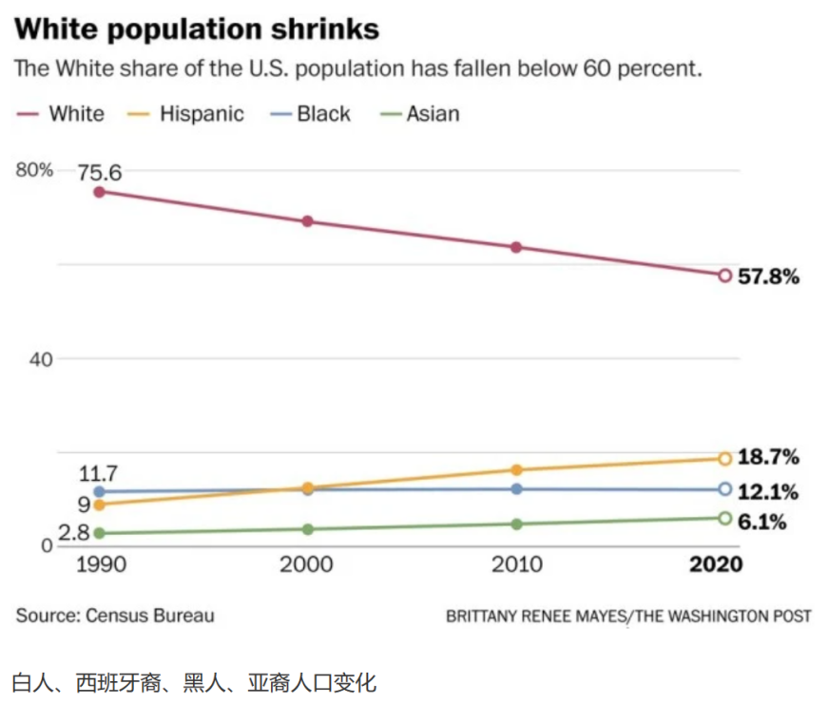
02 数据的新闻价值挖掘
在数据对比中发现新闻价值：变化
数据变化与发展趋势
变化指的是不同时间点或不同条件下数据的变化趋势，反映事物的发展情况。发现数据的变化可以展示事件的发展趋势，并对未来趋势做出预测和警示。
变化本身就是新闻
有关变化的数据新闻标题通常包含“上升”“暴跌” “增加”等动词。一旦发现数据中的某种变化，需要深入分析变化原因，探索变化的趋势，帮助我们更有针对性地解决问题。
（还可以增加一个次要的分析视角）
《美国加速种族多元化：人口普查数据显示白人占比首次跌破六成》节选
新华网
《守护世遗瑰宝 贡献中国力量》
节选

Slide 21
02 数据的新闻价值挖掘
在数据对比中发现新闻价值：变化
01
02
季度性变化
误差范围
通常用于衡量经济活动和数据的周期性变化（经济数据通常按季度发布，如GDP）。季度性数据可以帮助分析和预测经济走势。季度性变化存在一定的规律性，变化本身不具备新闻价值。
误差范围是指数据的不确定性范围，即数据的真实值可能在某个范围内波动。误差范围越大说明数据的准确性越低，可能受到多种因素的影响。在报道时应强调误差范围，避免误导受众。

Slide 22
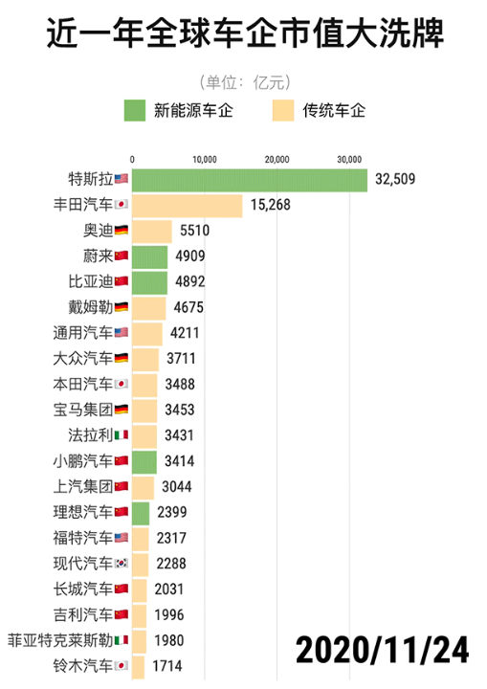
02 数据的新闻价值挖掘
在数据对比中发现新闻价值：排名
排名反映数据情况
排名是指对不同对象或数据进行排序，反映竞争或结构的情况。排名类的数据主要关注分析对象在数据集中的表现情况或者排名的相对位置，反映了各种分析对象的地位和关系，引发人们对竞争、优劣的关注。
排名类数据与现实
反映了不同对象或数据在特定条件下的排序情况，展示现实中的竞争和结构关系。数据新闻常用排名类数据展示竞争结构，常见“第一名”、“排名上升”等词，可以深入分析排名变化的原因及数据最好或最差的时间点，探究背后的原因。
《全球车企市值大洗牌：五新能源车企一年间跻身前20强》节选

Slide 23
02 数据的新闻价值挖掘
在数据对比中发现新闻价值：排名
01
02
人口因素
特殊情况
如果某地区在某项指标上排名靠前，需要解释可能存在的人口密度因素。如，高人口密度地区犯罪率或污染指数较高，但并不代表该地区本身的社会治安或环境质量差。
说明可能的特殊情况，如某地区的经济特点、地理环境等。这些因素可能影响排名结果。需要对数据进行充分的背景调查和解读，避免误导性的排名。

Slide 24
02 数据的新闻价值挖掘
数据联系
网络、探索和相关性是数据联系中常见的关系，通过分析数据之间关系，可以揭示事件的传播范围、影响力和关联情况，从而丰富和深化新闻报道的内容。在数据新闻实践中，要善于利用数据联系，能够让我们发现更多隐藏的新闻价值，为受众呈现更加丰富和深入的信息。

Slide 25
02 数据的新闻价值挖掘
在数据联系中发现新闻价值：网络
01
网络关系与新闻叙事
网络指的是数据中展示出来的关系，网络关系展示了事件或对象之间的联系。复杂的新闻事件中，往往存在不同的新闻元素，关系叙事的基本含义就是发掘并呈现这些元素之间的关系和结构。通过编织关系网展现新闻结构，帮助理解事件传播路径和影响范围。
02
网络关系与数据新闻
分析人或事物之间的网络关系，一定要建立在真实关系的基础上，而不是通过已有数据编造出来的关系。数据新闻利用网络关系揭示真实故事，但需避免编造关系，以确保报道的准确性。
《西雅图时报》报道节选

Slide 26
02 数据的新闻价值挖掘
在数据联系中发现新闻价值：探索
通过对数据进行可视化、统计分析和挖掘，对数据中的模式、趋势和异常进行深入分析和挖掘，发现数据背后的故事和现象。探索类的数据新闻标题常见“探索”“做了测试”等词汇，这些词汇能邀请受众参与互动，生成自己的观点。像这类互动式的数据新闻，受众拥有对页面的控制权，并且可以根据自己的习惯进行非线性的阅读。
《测测你是哪种减碳星人》节选

Slide 27
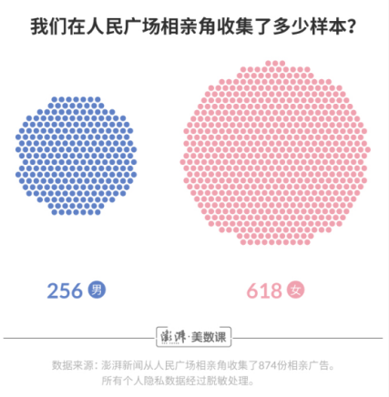
02 数据的新闻价值挖掘
在数据联系中发现新闻价值：相关性
▲ 相关性分析提升新闻价值
- 相关性指的是不同数据之间的关联程度，即一个数据的变化是否会影响另一个数据。通过分析数据之间的相关性，我们可以揭示一些有意义的关系，理解事件或现象背后的因果关系。
- 相关性分析不仅可以帮助受众了解数据之间的关联程度，而且能够为报道提供更深层次的分析和解释。
《我们去了相亲角6次，收集了这874份征婚启事》节选

Slide 28
02 数据的新闻价值挖掘
数据综合
通过综合不同数据的范围、规模和趋势，可以揭示出事件或现象的全局特征和发展趋势，为新闻报道提供更加深入和全面的视角。在数据新闻的实践中，善于利用数据综合的方法报道数据新闻，能够让受众更好地把握事件的全貌和发展趋势，为受众呈现更加丰富和深刻的社会图景。

Slide 29
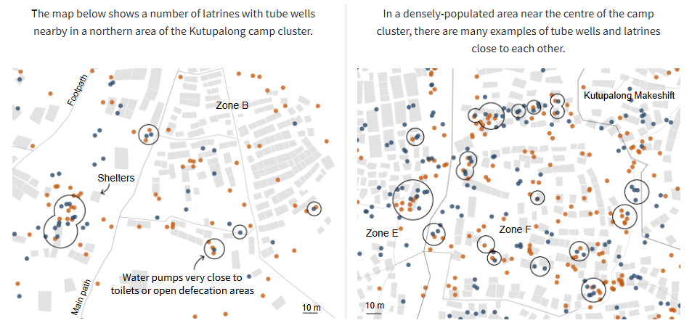
02 数据的新闻价值挖掘
在数据综合中发现新闻价值：范围
范围指的是数据涉及的范围和区域，如某项政策的实施范围、事件影响的地域范围等。范围展示了事件或现象的影响面和覆盖面，能够帮助我们从全局角度了解事件的普遍性。
英国路透社的数据新闻作品《生活在难民营》
（Life in the Camps）

Slide 30
02 数据的新闻价值挖掘
在数据综合中发现新闻价值：规模
- 规模指的是数据的数量和大小（如市场规模）。规模展示了事件或现象的大小和重要性，帮助我们了解事件的影响力和社会意义。
- 此类报道一般会提供最新公布的数据，如结婚率、就业率等，规模大小呈现动态变化过程。通常依据数据变化或差异来构建时间脉络，探索规模大小和规模变化的原因。

Slide 31
02 数据的新闻价值挖掘
在数据综合中发现新闻价值：规模
- 不能过多地将“大数据”作为新闻报道的数据支撑。可将具体的数据规模转换为百分比，或通过比较和类比的方式，构建新闻的背景脉络。
新华社
“700字说70年”栏目页面

Slide 32
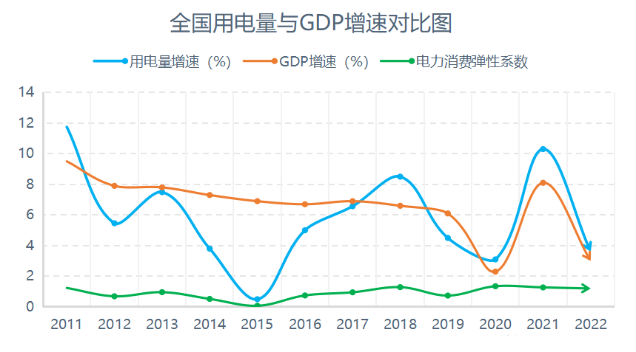
02 数据的新闻价值挖掘
在数据综合中发现新闻价值：趋势
▲
趋势指的是数据所显示的发展方向和变化趋势（如经济增长趋势、消费习惯变化趋势等）。
趋势展示了事件或现象的发展动向，能够帮助我们预测未来趋势，并做出相应的调整。
《一个关键数据变化，揭示中国碳中和新趋势》节选
《世界人口日｜印度人口超中国？万条数据看全球生育率前世今生》节选

Slide 33
03 数据的分析与应用
数据处理重要性：数据质量影响分析和报道的可信度，只有经过严格的处理和清洗，才能确保分析的准确性和可靠性，揭示数据中隐藏的规律和趋势。
在处理数据的过程中，需要使用各种技术和工具来清洗、转换和整理数据，使得数据更符合分析和比较的需求。

Slide 34
03 数据的分析与应用
数据清洗
数据集成
数据预处理
数据变换
数据分析与应用
数据规约
数据特征分析
数据分析
算法模型分析
大数据分析

Slide 35
03 数据的分析与应用（数据预处理）
数据清洗
数据清洗主要是指对原始数据进行检查、处理和修复，以便使数据更适合用于分析、建模和可视化。目的是清除数据中的错误、不一致性、重复值、缺失值和异常值等问题，从而提高数据的质量和可靠性。数据清洗的主要类别包括缺失值处理、异常值处理和重复值处理等。

Slide 36
03 数据的分析与应用（数据预处理）
数据清洗
1
缺失值处理
● 数据中存在缺失值，可能会导致分析不准确。
● 常用处理方法有不处理、删除记录和数据插补。
（最理想的情况是不处理或通过简单的删除部分记录就能达到既定目标，但可能会造成信息丢失、样本偏差、误导分析等。）
● 数据插补能够有效提高数据集的完整性和准确性，减少缺失值带来的偏差，有利于更好地进行数据分析和建模，提高模型的性能和预测能力。

Slide 37
03 数据的分析与应用（数据预处理）
数据清洗
方 法 | 描 述 | 适 用 情 况
均值/中位数/众数填充 | 用整列的均值、中位数或众数来填充缺失值 | 适用于数据特征分布比较均匀的情况，不会引起太大的偏差
前向填充/后向填充 | 适用于时间序列数据或有序数据 | 可以使用前一个非缺失值或后一个非缺失值填充
插值法 | 根据已知数据点的值，推断缺失值的合理估计值 | 适用于连续数据等，常用的插值方法包括线性插值、多项式插值、样条插值、拉格朗日插值和牛顿插值等
常数填充 | 用一个常数（如0）填充缺失值 | 数据集中缺失值数量较少
机器学习模型的填充 | 基于机器学习模型预测缺失值 | 适用于复杂的数据集
▲ 常用的数据插补方法

Slide 38
03 数据的分析与应用（数据预处理）
数据清洗
2
异常值处理
3
重复值处理
● 异常值可能是数据输入错误或真实现象的反常表现，对数据分析结果的准确性影响很大。预处理时，需要识别和处理异常值，采取合适的方法（如删除、将异常值视为缺失值进行处理、修正等）。
● 重复数据的存在会导致错误的分析结果。
● 去除重复值能确保数据的唯一性和准确性。

Slide 39
03 数据的分析与应用（数据预处理）
数据集成
数据新闻中需要的数据往往分布在不同的数据源中。数据集成是指将来自不同数据源的数据合并、整合为一个统一的数据集的过程，是数据预处理的一个重要步骤。

Slide 40
03 数据的分析与应用（数据预处理）
数据集成
实体识别
数据冗余
● 实体识别是指识别并整合不同数据源中的相同实体，确保数据的一致性和准确性。
● 实体可以是现实世界中的人、地点、物品、事件等。
● 实体识别包括确定实体、识别实体属性、相似性匹配、唯一标识符和实体匹配等步骤。
● 数据冗余指重复或相似的信息导致数据集过大，增加存储和处理成本，可能引发数据不一致性。
● 主要有重复记录、冗余属性和冗余列三种表现形式。
● 处理数据冗余的关键在于正确识别和理解数据集中的冗余信息，常用方法有相关性分析检测等。

Slide 41
03 数据的分析与应用（数据预处理）
数据变换
数据变换是指对原始数据进行规范化处理，使原始数据更好地适应后续数据分析或建模的需要。数据变换的目的是消除数据中的噪声、调整数据的分布、使数据更符合模型的假设等，从而提高建模的准确性和性能。

Slide 42
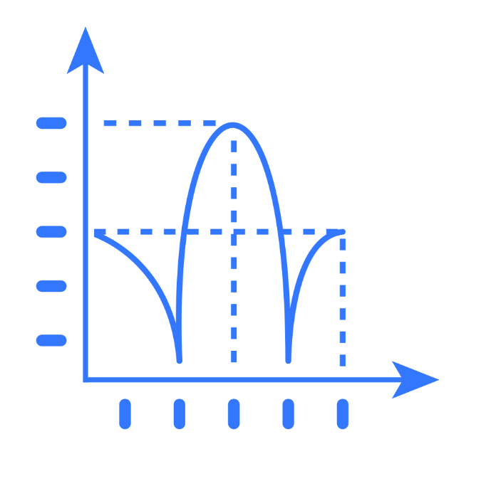
03 数据的分析与应用（数据预处理）
数据变换
1
函数变换
● 函数变换，用于改变数据的分布性质，以满足分析的需要或提升模型的性能。
● 在函数变换中，通过对原始数据应用某种函数来生成新的变换后的数据。
● 可以根据数据的分布情况选择不同的函数变换方法，使数据更加符合统计分析的假设。
● 需要注意选择合适的变换方法，在变换后对数据进行逆变换，以便在分析结果中解释原始数据的含义。

Slide 43
03 数据的分析与应用（数据预处理）
数据变换-函数变换
01
02
03
04
05
对数变换
平方根变换
倒数变换
指数变换
正态分位数变换
适用于数据具有右偏分布的情况。通过取数据的对数，将右偏的数据转换为更加对称的形式，方便后续分析。
适用于数据右偏或左偏不那么严重的情况。能使较大的值被压缩，使较小的值被拉伸，使数据更接近正态分布。
可用于处理数据左偏的情况，特别是处理频率或时间间隔等数据。能够拉伸较小的值，使数据更加平滑。
适用于处理数据左偏或右偏，但对称性不太好的情况。指数变换可以拉伸或压缩数据，使数据更接近正态分布。
也称分位数函数变换,将原始数据的分位数映射到标准正态分布的分位数，从而将数据转换为近似正态分布。

Slide 44
03 数据的分析与应用（数据预处理）
数据变换
2
数据规范化
● 数据规范化，也称数据归一化，是数据预处理的一种常见方法，用于将数据按比例缩放，使其进入一个特定的范围。
● 规范化的目的是消除不同特征之间的量纲影响，将不同维度的特征统一到相同的尺度上，以便更好地进行比较和分析。

Slide 45
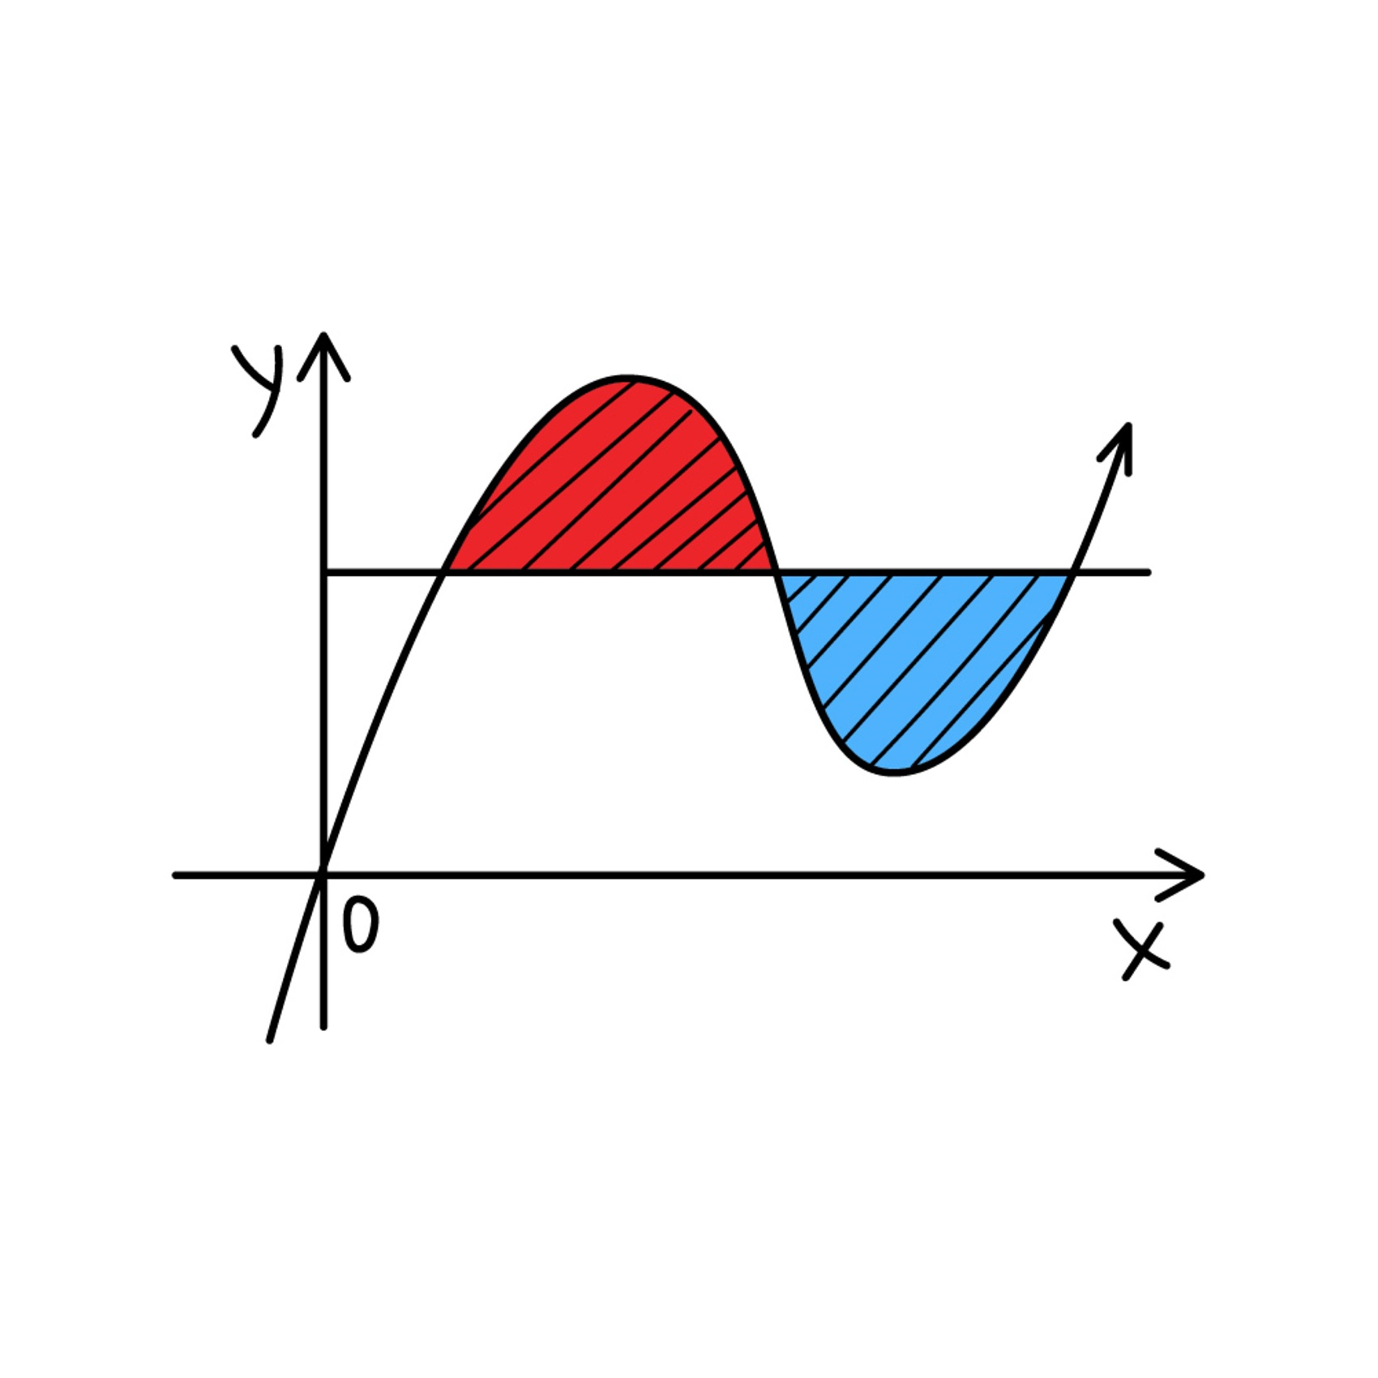
03 数据的分析与应用（数据预处理）
数据变换-数据规范化
最小—最大规范化
零—均值规范化
也称中心化或标准化，将数据减去均值再除以标准差，转换成均值为0、标准差为1的标准正态分布。适用于原始数据近似正态分布的情况。便于不同特征间数据的比较。
（零—均值规范化保留了原始数据的相对关系，不改变数据之间的排序关系和分布形状）
最小-最大规范化是将数据映射到[0,1]范围的线性转换，适用于数据分布已知且近似正态分布的情况。
1
小数定标规范化
2
通过移动数据的小数点位置来实现数据规范化。这种方法适用于需要对多个特征同时进行规范化的情况。
3

Slide 46
03 数据的分析与应用（数据预处理）
数据变换
3
离散化
● 将连续型数据转换为离散型数据。
● 处理过大的数据范围、减少异常数据的影响、改善数据的稳定性等。
● 常见的离散化的方法有：等宽离散化、等频离散化、聚类离散化。
● 离散化可以使得数据更易于理解和解释，降低模型对异常值的敏感性，提高模型泛化能力。

Slide 47
03 数据的分析与应用（数据预处理）
数据规约
数据规约可以在保持数据集的有效性和代表性的前提下，减少数据的复杂性，节约存储空间，提高数据处理和分析的效率，达到降低存储成本、简化模型、提高模型性能和可解释性的目的，对于大规模数据处理、建模和分析非常有益。

Slide 48
03 数据的分析与应用（数据预处理）
数据规约
属性规约
● 通过删除或合并数据集中的冗余、不相关或不必要的属性，从而减少数据集的属性数量，提高数据挖掘的效率和模型的泛化能力的过程。
● 旨在简化数据集，减少噪音和冗余，使得数据更加精炼和高效，从而提高数据挖掘的效率和模型的泛化能力。
● 常用方法包括删除重复属性、删除常量属性、删除无关属性、合并相关属性和前向选择等。

Slide 49
03 数据的分析与应用（数据预处理）
数据规约-属性制约
③ 删除无关属性
去除与目标变量关系不大的属性
① 删除重复属性
去除具有相同取值的属性
④ 合并相关属性
将多个相似属性合并为一个更具代表性的属性
② 删除常量属性
去除在所有样本中取值相同的属性
⑤ 前向选择
逐步添加对目标变量预测有帮助的属性，直至达到某个预设的准则。

Slide 50
03 数据的分析与应用（数据预处理）
数据规约
数值规约
● 数值规约是指通过某种方法将数据集中的数值属性进行简化，以减少数据量，同时保留数据的重要信息。
● 常用的数值规约方法包括直方图、聚类、抽样、参数方法等。
● 有效降低数据的复杂程度，提高数据挖掘的效率和模型的可解释性。

Slide 51
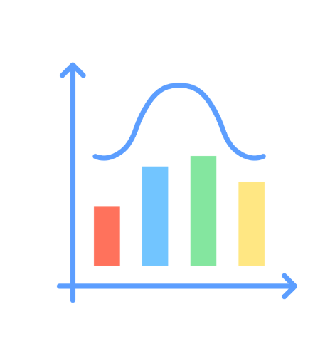
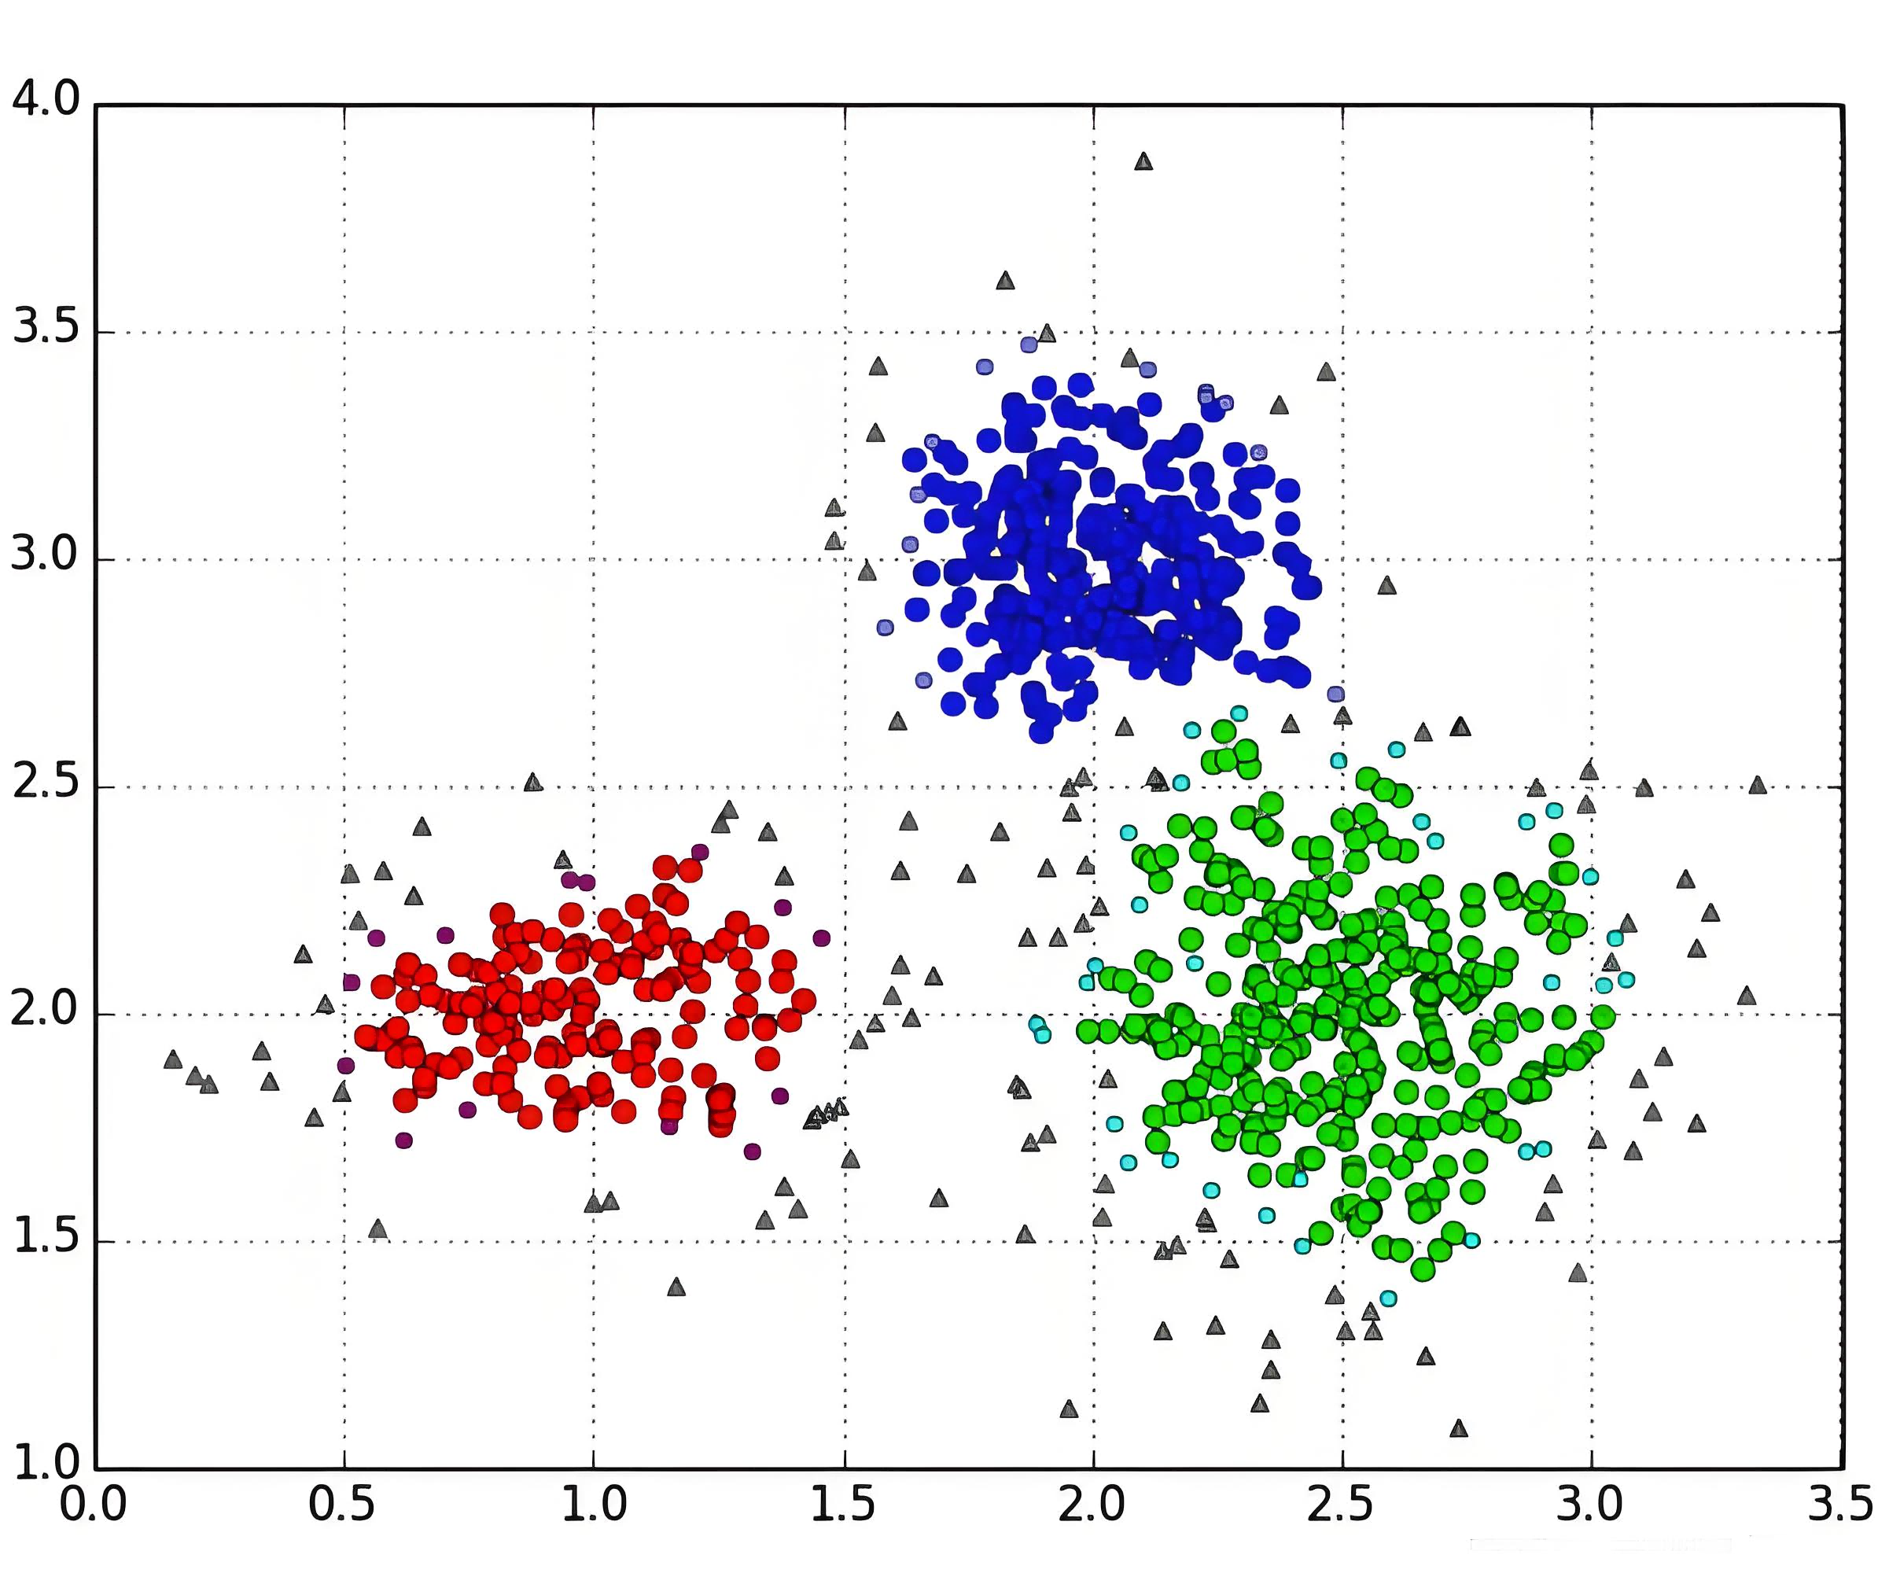
03 数据的分析与应用（数据预处理）
数据规约-数值制约
直方图
聚 类
通过对数据进行分桶，将连续数值转换为离散形式，缩小数据的取值范围。
将相似的数据点合并为一个簇，用簇的中心代表原始数据，降低数据维度。

Slide 52
03 数据的分析与应用（数据预处理）
数据规约-数值制约
抽 样
参 数
从数据集中抽取一部分样本代表整体数据，减少数据量，保留主要特征。
通过计算统计参数如均值、方差等来代表一组数值，从而实现数据的简化。

Slide 53
03 数据的分析与应用（数据预处理）
数据规约
维度规约
● 维度规约是指通过降低数据维度的方法来减少数据集中特征的数量，同时保留数据的重要信息的属性。
● 常用的维度规约方法包括主成分分析、因子分析、独立成分分析等。
● 有助于降低数据维度，减少存储和计算开销，提高模型的训练速度和效果。

Slide 54
03 数据的分析与应用（数据预处理）
数据规约-维度规约
●主成分分析
通过线性变换，将原始特征映射到新的正交特征空间，保留最重要的信息，消除特征之间的相关性。
●因子分析
探索数据中的潜在因子结构，减少原始特征的数量。
● 独立成分分析
将多维数据分解为独立的非高斯分布的成分，以降低数据的冗余性。

Slide 55
03 数据的分析与应用（数据分析）
数据分析是指利用统计学、数据挖掘、机器学习等相关知识和方法，对收集到的大量相关新闻数据进行深入分析和挖掘，深入揭示事件的内涵、趋势和影响，从而为受众呈现更有深度和说服力的新闻报道。
常用数据分析方法有基于各类统计方法的数据特征分析、算法模型分析和大数据分析。

Slide 56
03 数据的分析与应用（数据分析）
数据特征分析
数据特征分析是指对数据集中的特征（或变量）进行统计和可视化分析，以了解数据的分布、集中趋势、离散程度和相关性等信息。通过数据特征分析，发现数据中的规律、趋势等。

Slide 57
03 数据的分析与应用（数据分析）
数据特征分析
1
分布分析
● 分布分析揭示数据的中心趋势（如均值、中位数）、离散程度（如方差、标准差）、分布形态（如正态分布、偏态分布）等，能直观地了解数据的整体情况。
● 对于定量数据，可以采用绘制频率分布表、频率分布直方图等进行直观性分析；对于定性数据，可以使用饼图或者条形图进行分析。

Slide 58
03 数据的分析与应用（数据分析）
数据特征分析
2
对比分析
● 将不同组或不同时间点的数据进行比较和对比，从数量上展示和说明研究对象规模的大小，水平的高低，速度的快慢，以及各种关系是否协调，以揭示它们之间的差异和相似之处。
● 对比分析可以应用于不同地区、不同群体、不同产品等的比较，尤其适用于指标间的横向和纵向比较。

Slide 59
03 数据的分析与应用（数据分析）
数据特征分析
2
对比分析
（1）绝对数比较：
直接对数据的绝对数值进行对比，方便我们快速了解它们之间的差异或相对大小。
（2）结构相对数：
结构相对数用来比较同一总体内不同组成部分之间的比例关系的指标，通常用百分比表示。能够帮助了解各组成部分在整体中的相对重要程度。
（3）比例相对数：
比例相对数是用来表示两个数量之间比例关系的指标，通常用百分比表示。能够帮助了解某一部分在整体中的占比情况。

Slide 60
03 数据的分析与应用（数据分析）
数据特征分析
2
对比分析
（4）强度相对数：
强度相对数是用来比较不同地区、不同群体或不同时间点之间的绝对数量的指标，通常表示为比例或指数。能够帮助比较不同地区或群体在某个指标上的绝对数值大小。
（5）动态相对数：
动态相对数是用来比较同一指标在不同时间点或不同条件下的变化情况的指标，通常表示为比例或指数。能够帮助分析某一指标随着时间或条件的变化趋势。

Slide 61
03 数据的分析与应用（数据分析）
数据特征分析
3
周期性分析
● 周期性分析是一种用来研究时间序列数据中重复出现的周期性变化规律的方法。通过对时间序列数据进行周期性分析，揭示数据中存在的周期性变化模式。
● 有助于了解数据在不同时间段内的变化趋势，从而更好地预测未来的变化情况，指导决策和规划。

Slide 62
03 数据的分析与应用（数据分析）
数据特征分析
4
贡献度分析
● 贡献度分析用于识别数据中各因素对整体变化所做出的贡献的程度。
● 可以了解各因素对整体变化的影响，找出主要影响因素和关键驱动力。通常用于多因素的情况下，帮助更加精准地制定策略和措施，优化资源配置。

Slide 63
03 数据的分析与应用（数据分析）
数据特征分析
5
相关性分析
● 相关性分析是一种用来衡量两个或多个变量之间关系的方法，常用于了解变量之间的线性关系强度和方向。
● 可以确定变量之间是正相关、负相关还是无相关，从而了解变量之间的关系。帮助预测一个变量如何随着另一个变量的变化而变化，为决策提供依据。

Slide 64
03 数据的分析与应用（数据分析）
算法模型分析
算法模型分析应用范围更广、处理能力更强，可以处理大规模和复杂的数据集，更好地处理非线性关系、高维度数据和大数据量，自动识别数据中的模式和趋势，为决策提供更准确的预测和建议。
常见的算法模型分析包括监督学习算法、无监督学习算法、集成学习算法、深度学习算法、关联规则学习算法和强化学习算法等。

Slide 65
03 数据的分析与应用（数据分析）
算法模型分析
1
监督学习算法
● 一种利用带有标签的数据集来训练模型的方法。
● 通过分析政府公开数据、调查报告等信息，为新闻报道提供数据支持和深度分析，帮助受众更好地理解复杂的现实情况。
● 常见的监督学习算法包括Logistic回归、决策树、支持向量机等，可用于预测选举结果、分析经济趋势、识别社会问题等。

Slide 66
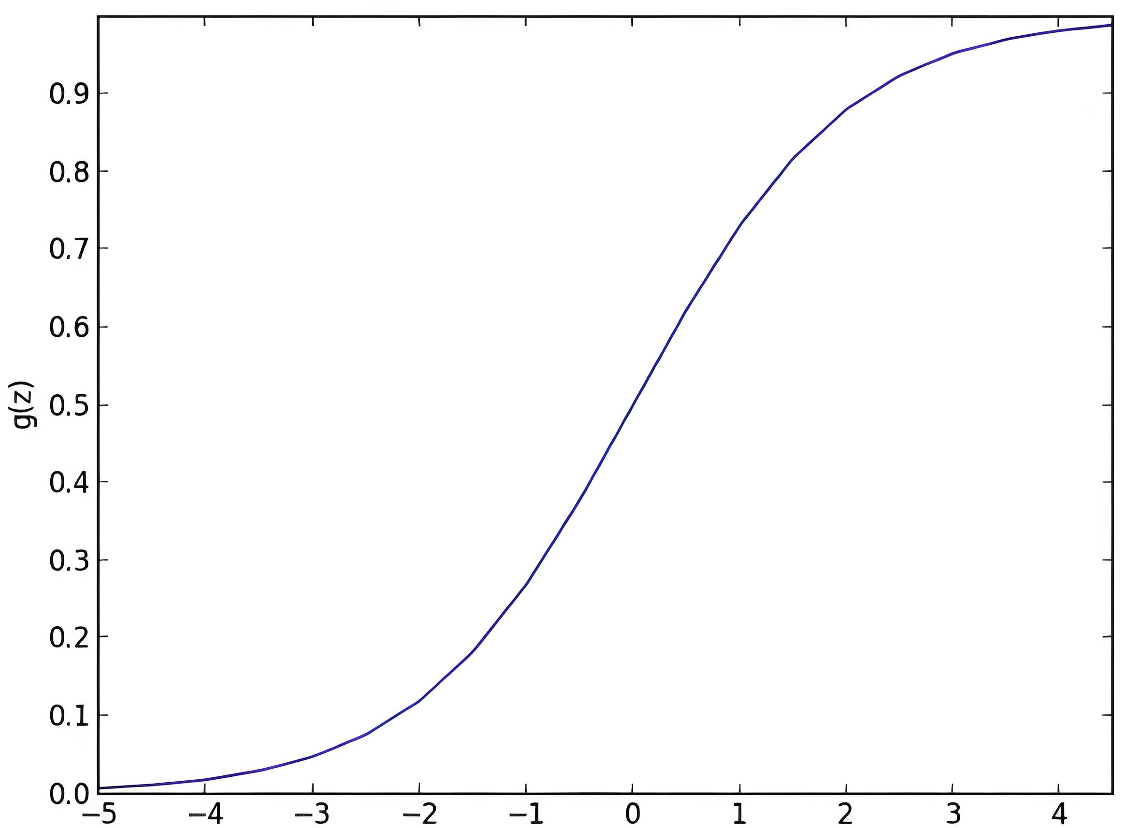
03 数据的分析与应用（数据分析）
算法模型分析
1
监督学习算法
（1）Logistic回归：
● 一种分类算法，用于预测二元结果（是/否、真/假）。
● 把线性模型与Logistic函数结合，将输入特征映射到一个概率值，根据设定的阈值进行分类。
● 常用于文本分类和情感分析。

Slide 67
03 数据的分析与应用（数据分析）
算法模型分析
1
监督学习算法
（2）决策树：
● 通过规则分割数据，生成树形结构。在每个节点上选择最佳特征，使子节点样本更纯净，重复分割直至达到停止条件。
● 在数据新闻中，决策树可以发现数据中的模式和规律，常解释复杂数据背后的逻辑和因果关系。（如预测选举结果、分析消费者行为等）

Slide 68
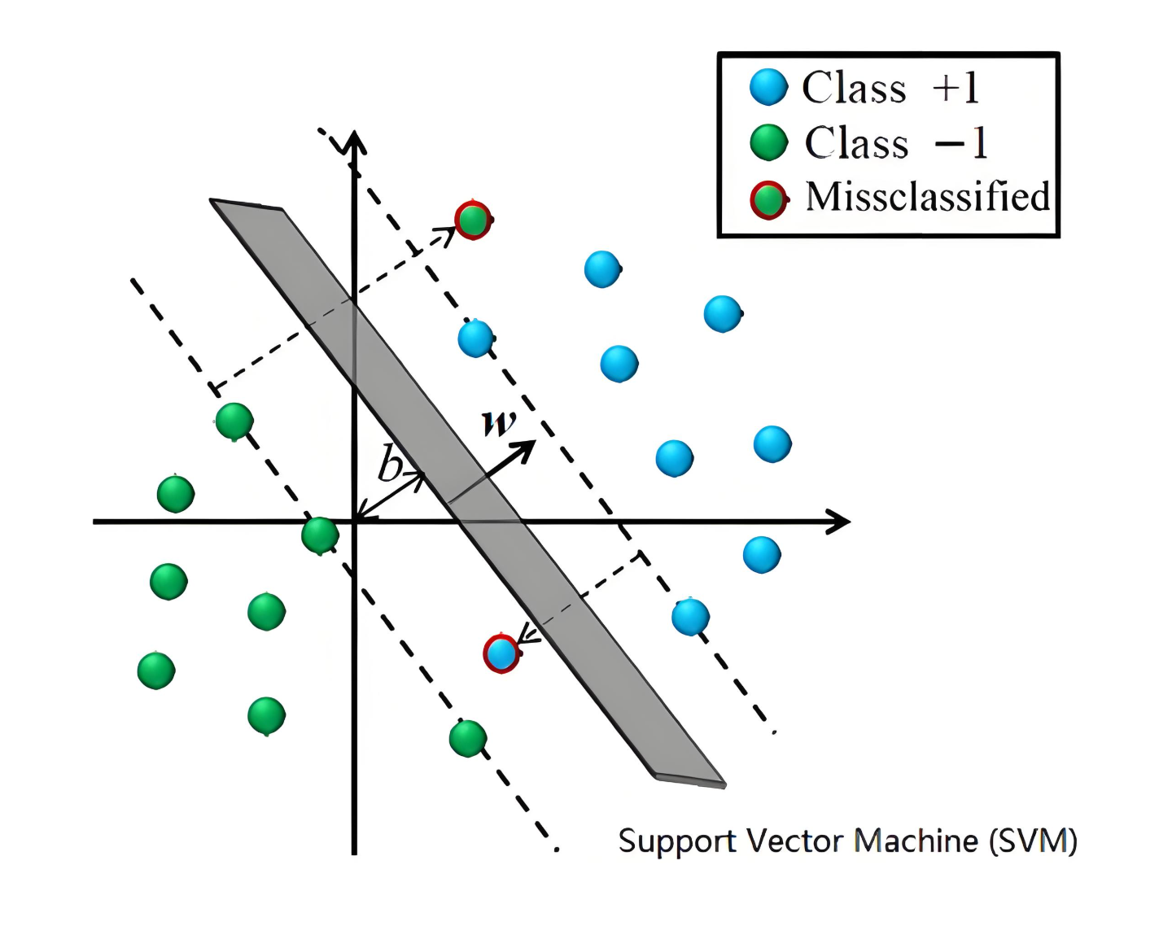
03 数据的分析与应用（数据分析）
算法模型分析
1
监督学习算法
（3）支持向量机：
● 强大的监督学习算法，用于分类和回归任务。
● 优势：可以处理高维数据集和非线性数据，样本量较小时也表现出色。
● 可用于处理情感分析、文本分类、股票预测等任务，处理复杂数据和边界不明确的情况，能为数据新闻报道提供强大的分类和预测能力。

Slide 69
03 数据的分析与应用（数据分析）
算法模型分析
2
无监督学习算法
● 一种机器学习方法。能自动从大量数据中发现隐藏的模式和结构，揭示数据背后的有趣信息和趋势。
● 可用于聚类分析，将数据点划分为不同的组别，帮助理解社会群体、市场细分情况等。有助于发现新闻线索、获得新的视角，使数据新闻报道更有深度和洞察力。
● 常见的无监督学习算法包括聚类算法和降维算法。

Slide 70
03 数据的分析与应用（数据分析）
算法模型分析
2
无监督学习算法
（1）聚类算法：
● 将数据点按相似特征分组，形成簇，揭示数据模式和结构。每个簇内的数据点彼此相似，不同簇之间的数据点差异较大。（适用于市场细分、社交网络分析、图像分割等领域）
● K均值聚类：用户设定簇数K，迭代更新簇中心划分数据。
● 层次聚类：逐步合并或分裂簇，形成层次化的簇结构。
● 密度聚类：根据数据点周围的密度来确定簇的边界。

Slide 71
03 数据的分析与应用（数据分析）
算法模型分析
2
无监督学习算法
（2）降维算法：用于减少数据维度，保留重要特征，有助于识别数据中的隐藏模式和结构。

Slide 72
03 数据的分析与应用（数据分析）
算法模型分析
3
集成学习算法
● 通过组合多个学习器的预测结果，获得比单个学习器更好的性能和泛化能力。学习器可同质也可异质。
● 常见的集成学习算法包括随机森林、梯度提升树和AdaBoost等，通过投票、加权平均等方式整合多个模型的预测结果，提高模型的稳定性和准确性，适用于分类和回归等任务。

Slide 73
03 数据的分析与应用（数据分析）
算法模型分析
3
集成学习算法
（1）随机森林：
● 基于多个决策树构建而成的，通过随机选择数据的子集和特征的子集来建立多个决策树，然后通过投票或平均的方式进行预测，以提高模型的性能和泛化能力。

Slide 74
03 数据的分析与应用（数据分析）
算法模型分析
3
集成学习算法
（2）梯度提升树：
● 梯度提升树是一种迭代的决策树算法，它通过构造一组弱学习器（决策树），并把多个决策树的结果累加起来，作为最终的预测输出。
● 梯度提升树对于处理复杂的非线性关系和高维数据具有很强的表现力和泛化能力，具有广泛的应用场景。

Slide 75
03 数据的分析与应用（数据分析）
算法模型分析
3
集成学习算法
（3）AdaBoost：
● 该模型通过顺序训练多个弱分类器，每个分类器的训练都会根据前一个分类器的表现进行调整，以提高模型的准确性，在处理分类问题和噪声数据方面表现优异。

Slide 76
03 数据的分析与应用（数据分析）
算法模型分析
4
深度学习算法
● 深度学习算法是一种强大的工具，通过多层神经网络的组合和学习，可以从大规模数据中自动学习特征表示，发现数据中的复杂模式和趋势。
● 在数据新闻中，深度学习算法可以应用于情感分析、事件预测、图像识别等任务，为新闻报道提供更深入的分析。

Slide 77
03 数据的分析与应用（数据分析）
算法模型分析
5
关联规则学习算法
● 一种用于发现数据中项集之间关联性的方法，特别是在大规模数据集中。
● 旨在找到频繁出现在数据中的项集，以及它们之间的关联规则（例如“如果发生A，则可能发生B”）。
● 帮助我们发现数据中的潜在关联和趋势，为新闻报道提供更深入的分析。

Slide 78
03 数据的分析与应用（数据分析）
算法模型分析
6
强化学习算法
● 基于智能体与环境交互学习的方法。智能体通过与环境的交互获得奖励，并根据奖励的反馈来调整行为，以达到最大化累积奖励的目标。多应用于模拟真实情景，预测事件结果或者了解行为背后的动机。
● 常用于解决需要在复杂环境中做出决策的问题（如自动驾驶、推荐系统等）。

Slide 79
03 数据的分析与应用（数据分析）
大数据分析
针对大规模数据，超越传统工具处理能力，采用分布式处理。大数据分析在实时性和效率上更有优势，在需要实时或近实时分析的场景中应用广泛，如在线数据新闻生成、个性化推荐等。

Slide 80
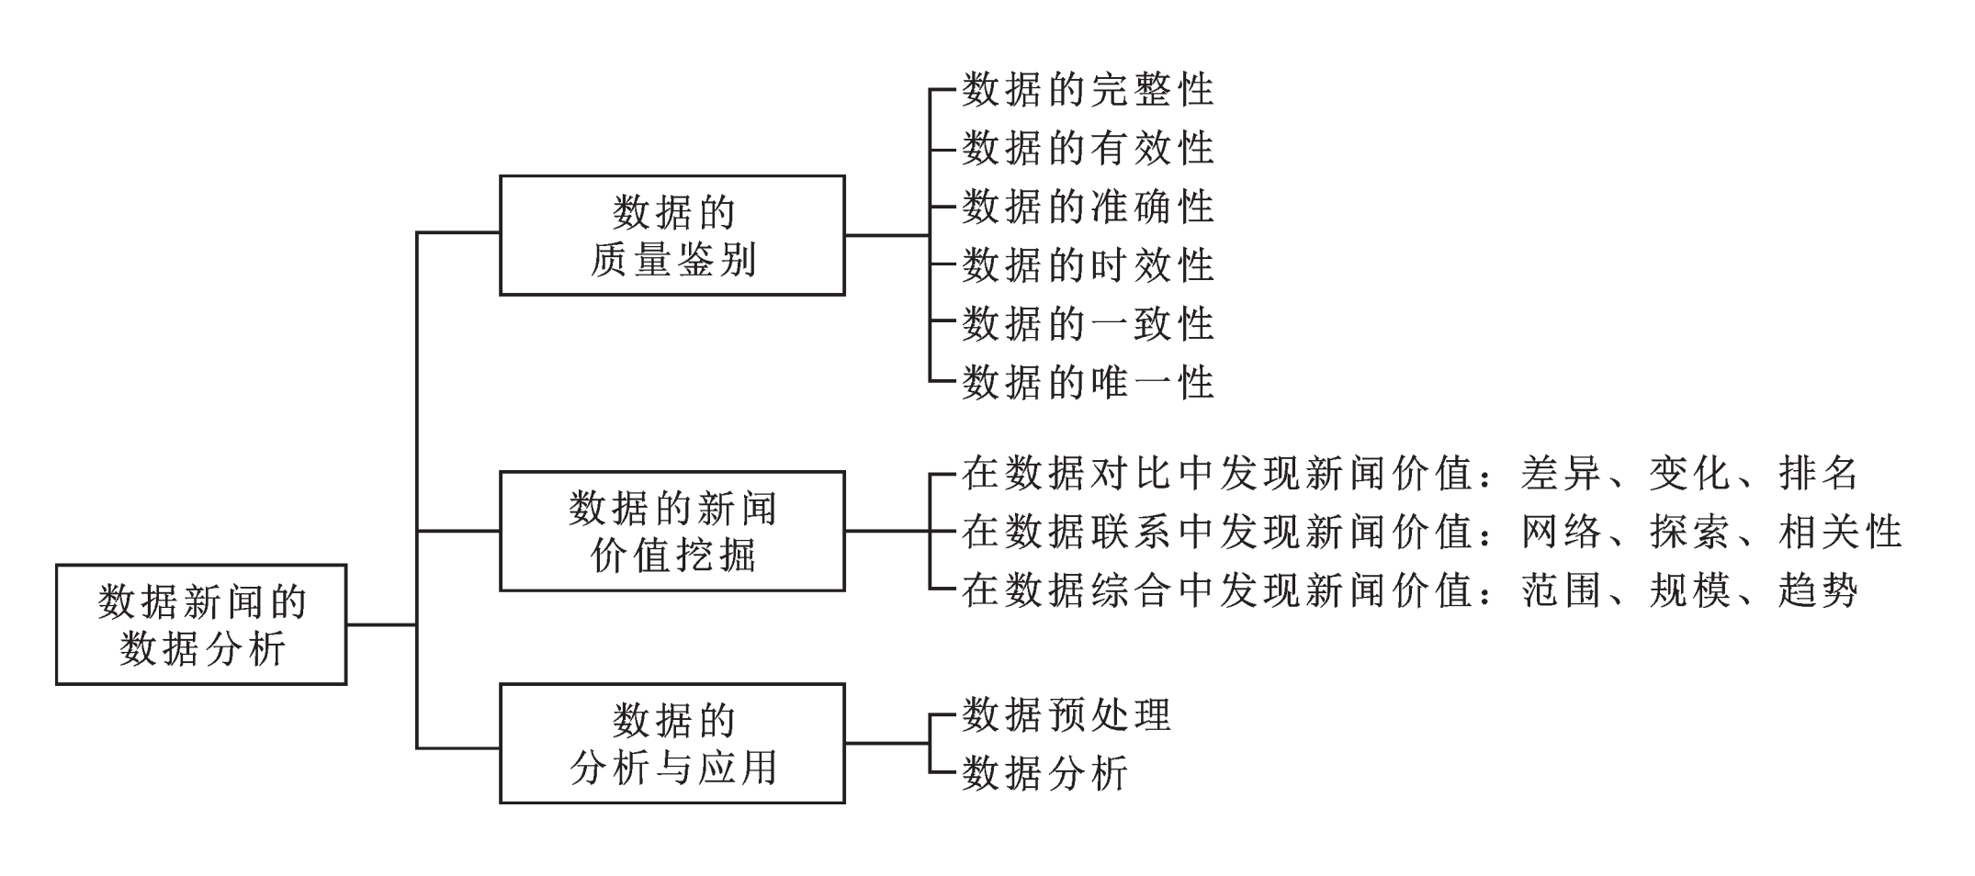
第五章 数据新闻的数据分析
本章小结

Slide 81
第五章 数据新闻的数据分析
习 题
1
简述数据的质量鉴别指标。
数据预处理的方法有哪些？
2
3
数据分析的方法有哪些？

